Slide 1
유전체학개론 과제 6. (2015년 11월 24일 제출)
20132650 오지혜

Slide 2
GeneMarkS로 예측된 유전자 중에서 COG 도메인 데이터베이스로 검색하였을 때, 한번이라도 매치되는 유전자의 갯수는?
Notes:
(3,4번 힌트: "gene_biotype=' in the GFF file)

Slide 3
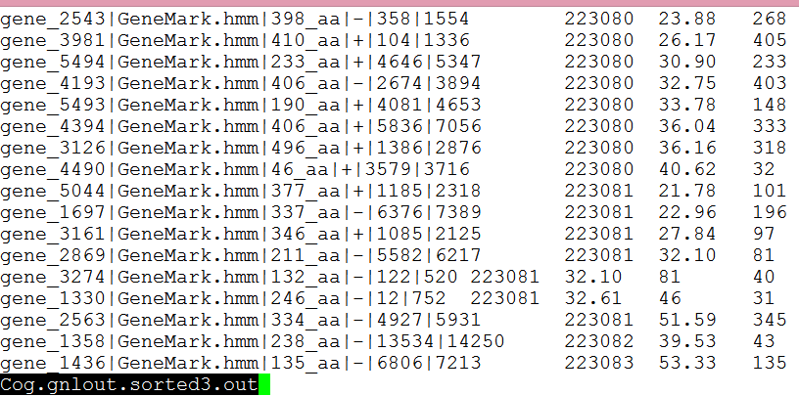
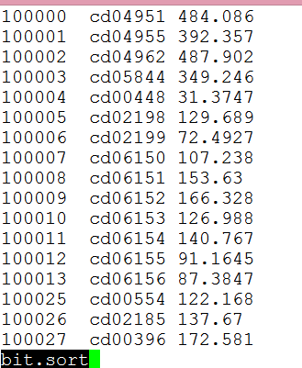
1. Rps blast 수행한 것과, specific hit filtering한 것을 문자기준으로 정렬한다.

Slide 4
2. 1의 두 문서를 join 한다.

Slide 5
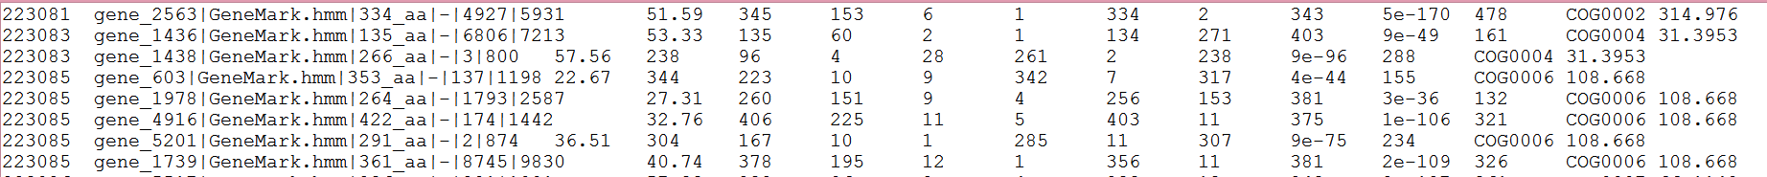
3. 12번째 행과 14번째 행을 비교하여 12번째 행이 더 큰 것만을 남긴다.

Slide 6
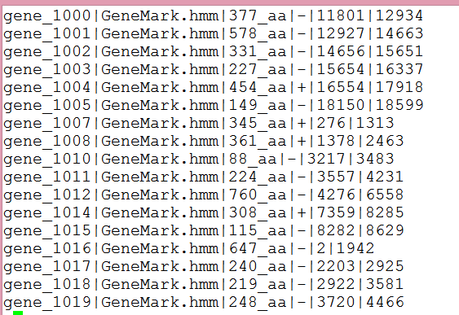
4. 3번째 파일에서 겹치는 유전자를 삭제하기 위해 cut과 sort 함수 사용한다.

Slide 7
5. Wc로 개수를 센다.
총 3443개

